Slide 1
Rozvoj vytrvalosti u dětí
PhDr. Jan Cacek, PhD.

Slide 2
Děti vs. dospělí
Platí:
  Dítě není malý dospělý!!!
  kvalita provedení je důležitější než kvantita (z hlediska objemu a intenzity) GRASSO, B. (2004)
Důvod
  správné pohybové vzorce = dobrá mechanika pohybu
    učit správné pohybové návyky = zdokonalovat techniku!!!!
  minimalizace chronických i akutních poranění
  ctěn princip postupnosti a přiměřenosti

Slide 3
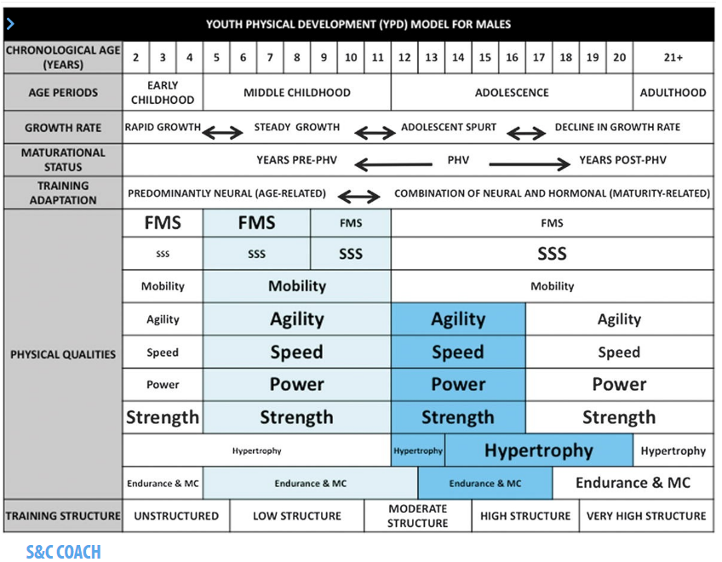
http://www.merchiston.co.uk/about/sport-and-co-curriculum/sport/rugby/strength-and-conditioning/

Slide 4
Výzkum: VO2max, acidobazické rovnováhy, podíl spotřeby eng. v průběhu a po krátkém maximálním zatížení u dospělých (n = 8), dospívajících (n = 8) a dětí (n = 8) – muži sportovci
Metody: testy běh 400 m, 350 m a 300 m pro různé věkové skupiny, 52-54 s
Výsledky: VO2peak
  nejnižší u dětí (53,1 ± 4,6 ml / kg / min
  dospívající (59,9 ± 3,7 ml / kg / min, P <0,01
  dospělí (60,7 ± 2,4 ml / kg / min, p <0,01).
minimální pH krve
  nejnižší u dospělých (6,97 ± 0,06)
  dospívající (7,14 ± 0,07, p <0,05)
  u dětí (7,18 ± 0,03, p <0,001) a
maximální hladina laktátu
  největší u dospělých ( 17,4 ± 1,8 mmol / l)
  dospívající (13,3 ± 3,7 mmol / l, p <0,05)
  u dětí (10,2 ± 1,1 mmol / l, P <0,01).
Odhadované procento anaerobní spotřeby energie během běhu
  největší u dospělých (53 ± 5%)
  dospívající (44 ± 7%, p <0,05)
  u dětí (45 ± 5%, p <0,05).
dospěli sportovci - hlavně anaerobní energie, vyšší acidóza než ml. a dětí, kteří používají převážně „aerobní“ zdroje energii.
N Vilmi, S Äyrämö, A Nummela, T Pullinen et al (2016)

Slide 5
prepubertální děti x dospělí
  menší rozměry těla
  nižší mechanická účinnost (pohyb) = i nižší pracovní kapacita
  vyšší podíl energie získané z aerobního metabolismu při výkonu svalů
  nižší náchylnost ke svalové únavě, metabolicky srovnatelné s dobře trénovanými dospělými vytrval. sportovci
  odpověď na submaximální cvičení = obdobné u prepubescentů a dospělých vytrvalostních sportovců
    Zjištěno na základě výzkumů intramuskulárních měření - vyšší
      procento aktivace vláken typu I
      enzymatická aktivita,
      mitochondriální objem aj.
    Sebastien Ratel a Anthony J. Blazevich (2017)

Slide 6
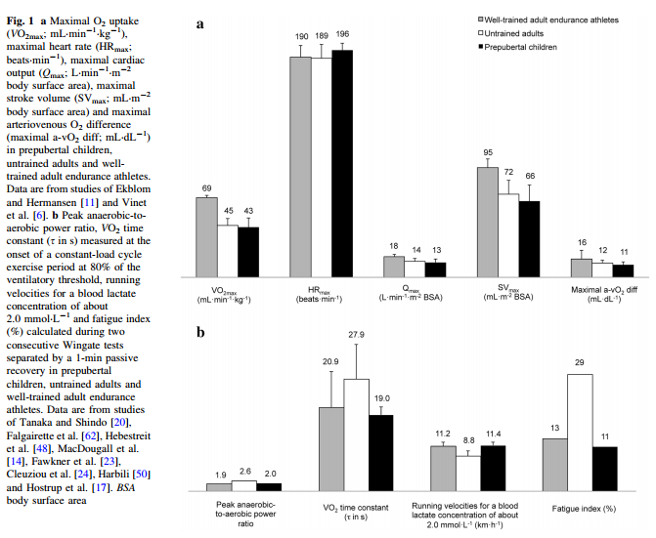
Sebastien Ratel a Anthony J. Blazevich (2017)

Slide 7
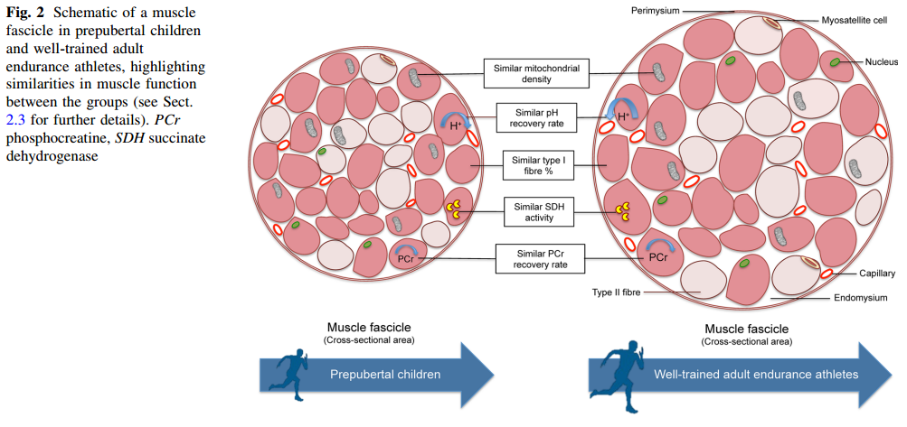
Sebastien Ratel a Anthony J. Blazevich (2017)
Sukcinátdehydrogenáza = enzym mitochondrie – ovlivňuje citrátový cyklus , buněčné dýchání

Slide 8
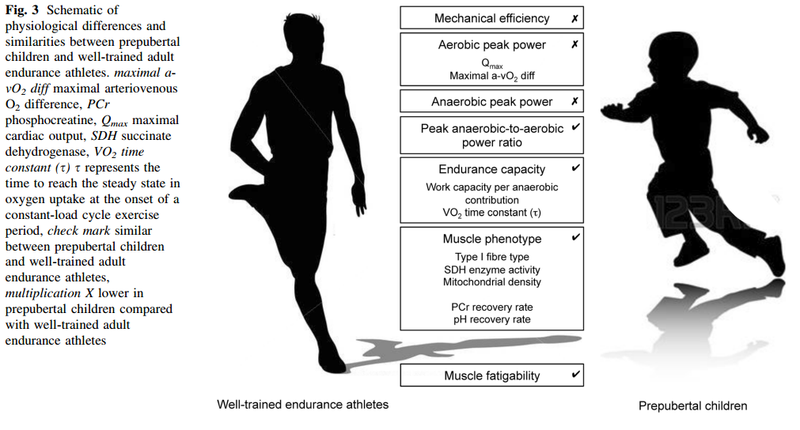
Sebastien Ratel a Anthony J. Blazevich (2017)

Slide 9
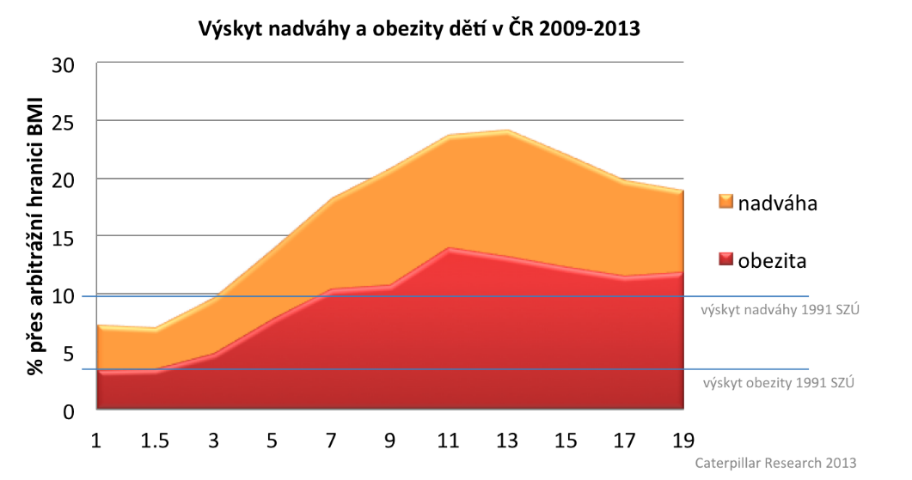
Tělesný typ a vytrvalost
Nadváha = horší vytrvalost
  tělesný tuk navíc =snížení vytrvalostních výkonů
    V důsledku zvýšené energetické náklady
nadváha = špatná mechanická účinnost
  5 % z nadváhy = asi 89 metrů v Cooperově běhu
  10 mil běh, snížení o 1 kilogram tělesné hmotnosti = zvýšení výkonu o 30 sekund Joseph Drábik

Slide 10
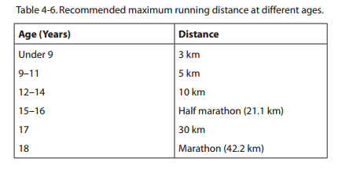
Vzdálenost běhu doporučená IAAF
IAAF, Specific Considerations for the Child and Adolescent -

Slide 11
Psychologický kontext
Jak fyzická struktura, tak duševní síla dětí je slabá ,
  hrozba vyhoření nebo zranění
postupně zvyšovat vytrvalostní nároky
  nabízet dosažitelné formy cvičení,
  Hra, ne stereotyp
  rozvíjet sebevědomí,
    Od jednoduchého ke složitému
    Od lehkého k těžkému
    Od variabilního k stereotypnímu

Slide 12
Periodizace
vytrvalostní trénink je součástí kontinuálního , multi - stupňového úsilí
nechtějte výsledky hned
Rozvoj vytrvalosti – umožňuje dětem tolerovat zvýšené množství cvičebních stimulů v budoucnu = klíčový bod

Slide 13
Senzitivní období
Muži:
  8 až 11
  15 a 16 let
Ženy:
  8 od 10
  13 let
    měly by začít dříve s vytrvalostním tréninkem

Slide 14
Technika
Důležitá při vytrvalostních tréninkových jednotkách
Nízká intenzita – možnost fixace
Utváření stereotypů

